Slide 1



Slide 2
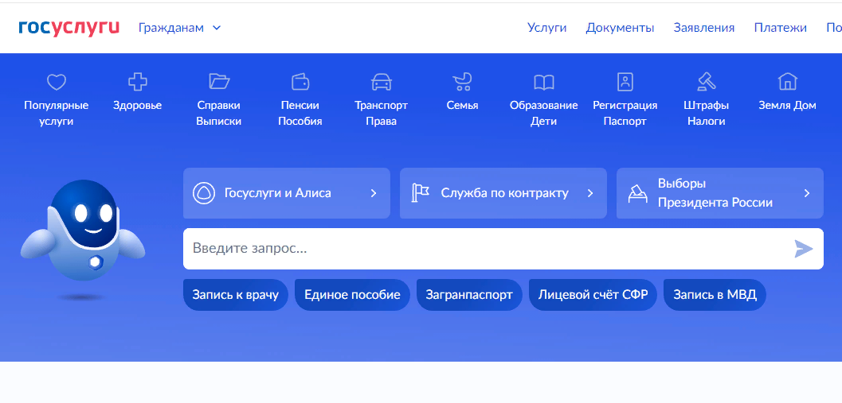
Зайдите на сайт Госуслуги
Нажмите на баннер
выборы Президента России

Slide 3
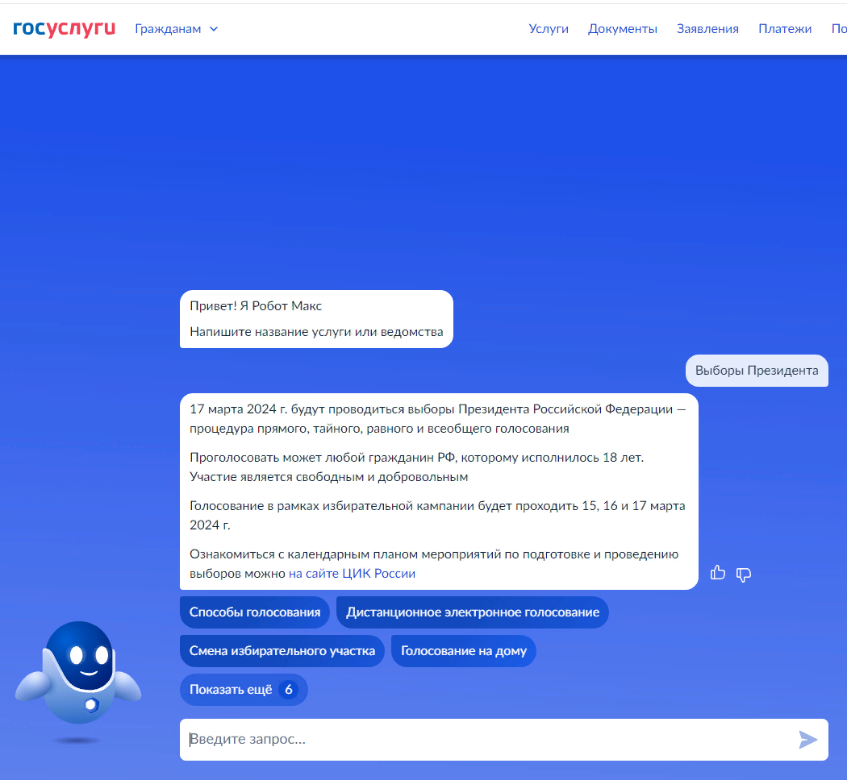
Кликаем на вкладку смена избирательного участка

Slide 4
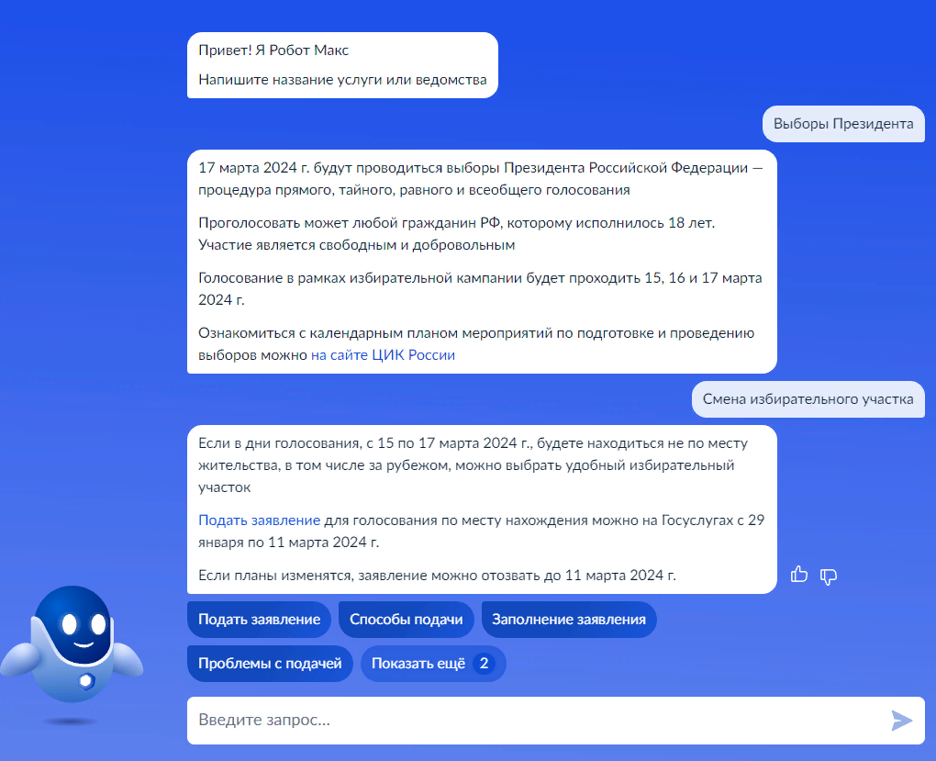
Далее, кликаем на вкладку подать заявление

Slide 5
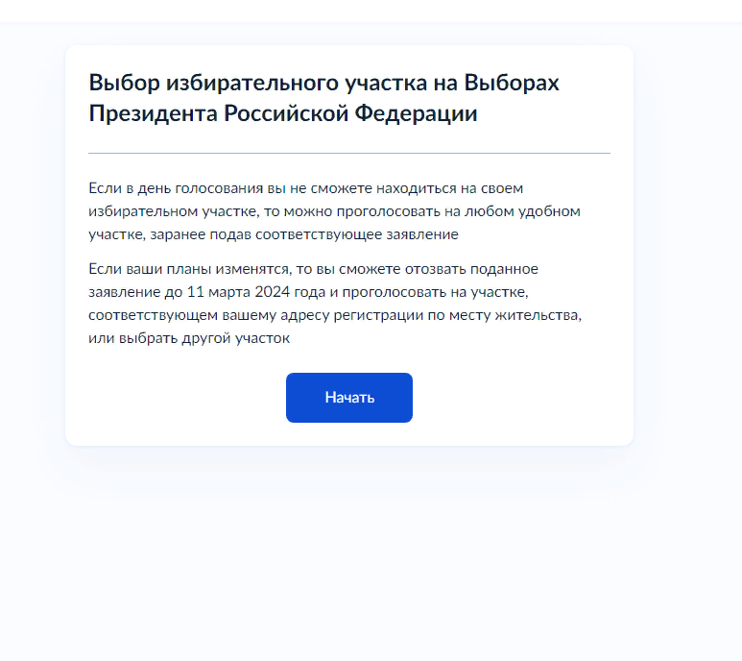
Нажимаем начать

Slide 6
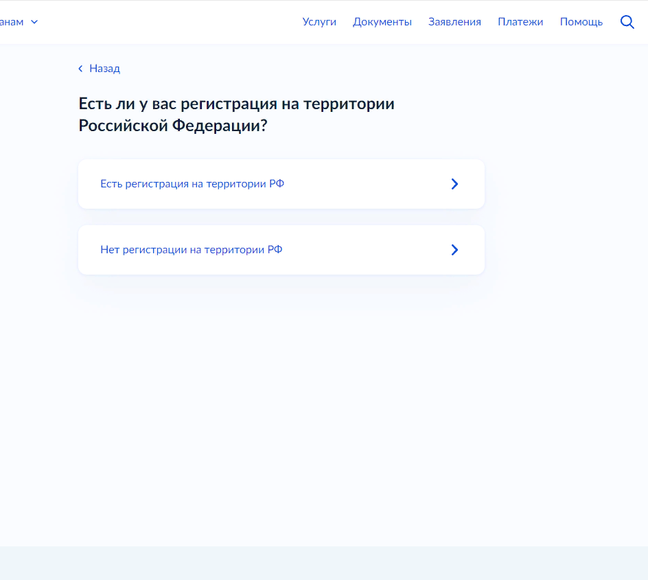
Выбираем есть ли регистрация на территории РФ

Slide 7
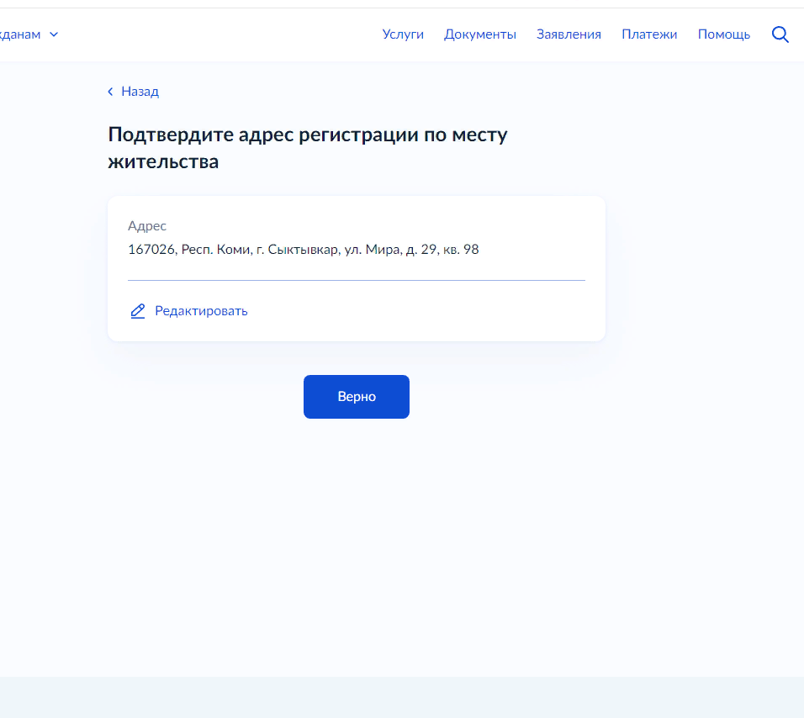
Проверяем адрес регистрации по месту жительства, который должен
соответствовать адресу, указанному в паспорте
Город Сыктывкар, ул. Мира, д. 2, кв. 3

Slide 8
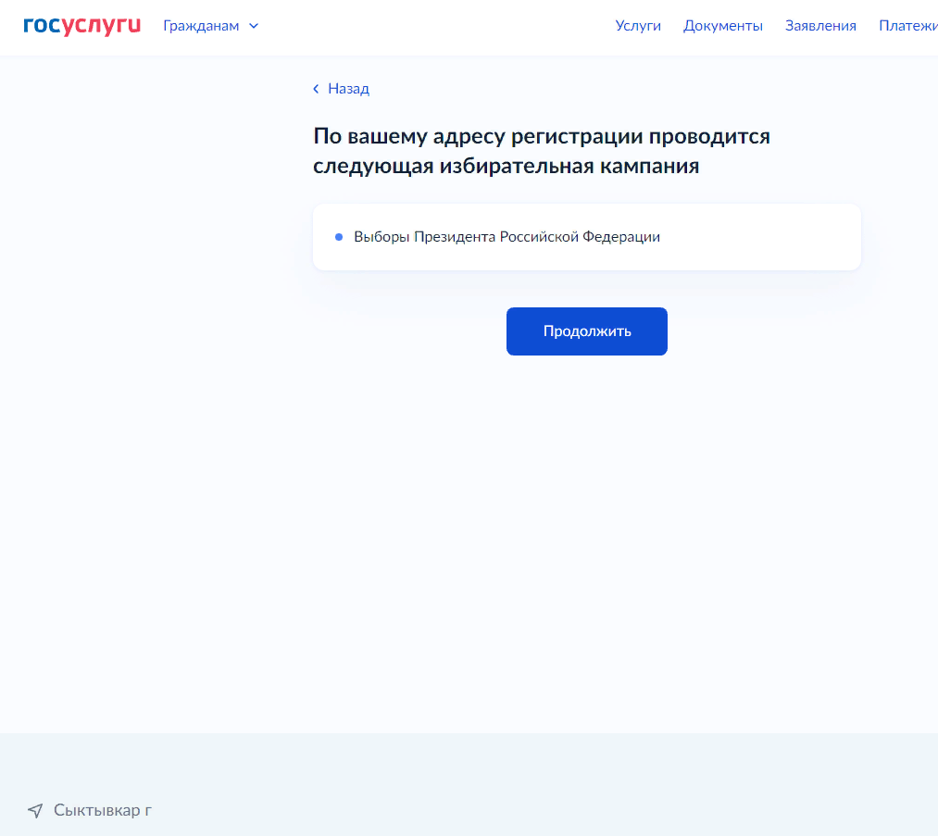
Нажимаем продолжить

Slide 9
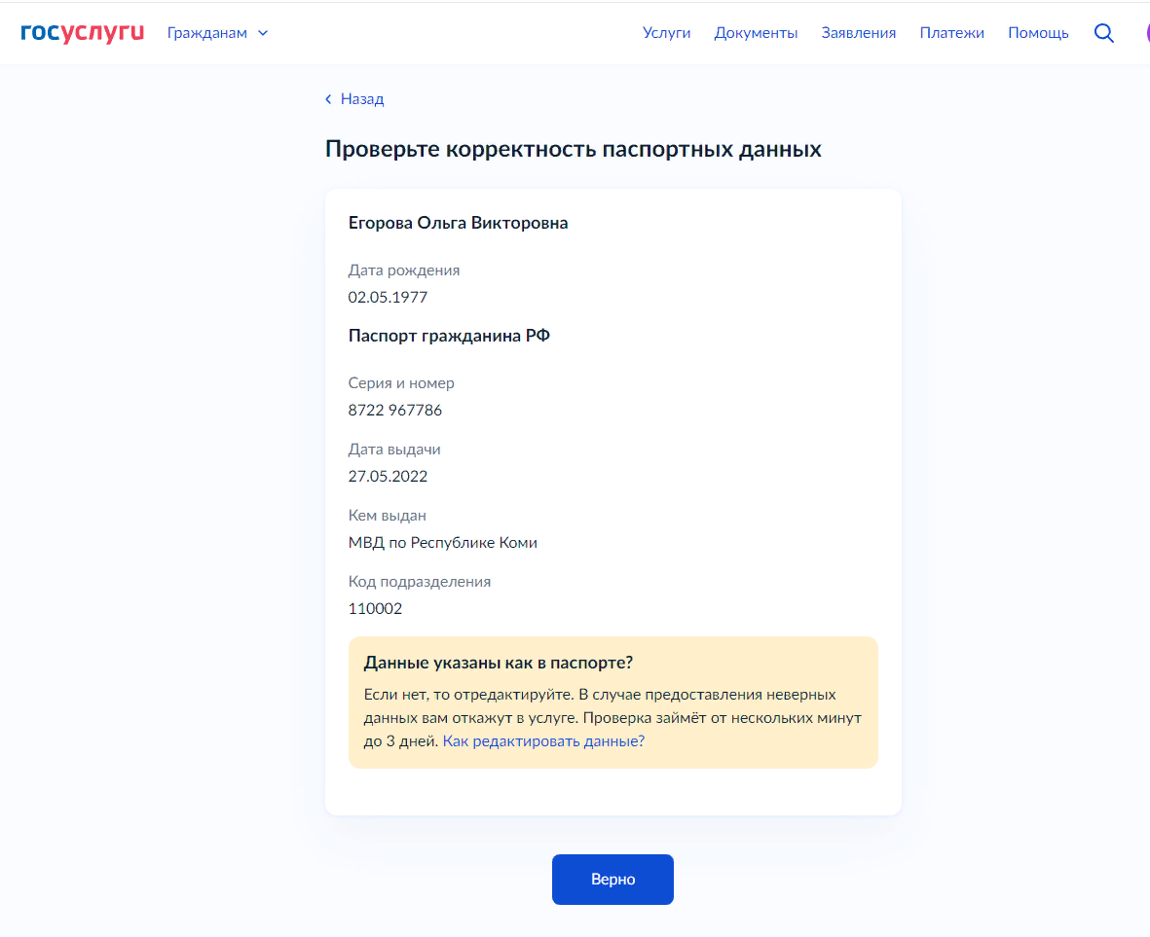
Иванов Иван Иванович
Дата рождения
Серия и номер паспорта
Дата выдачи
Кем выдан
МВД по Республике Коми
Код подразделения
111111

Slide 10

89128866333

Slide 11
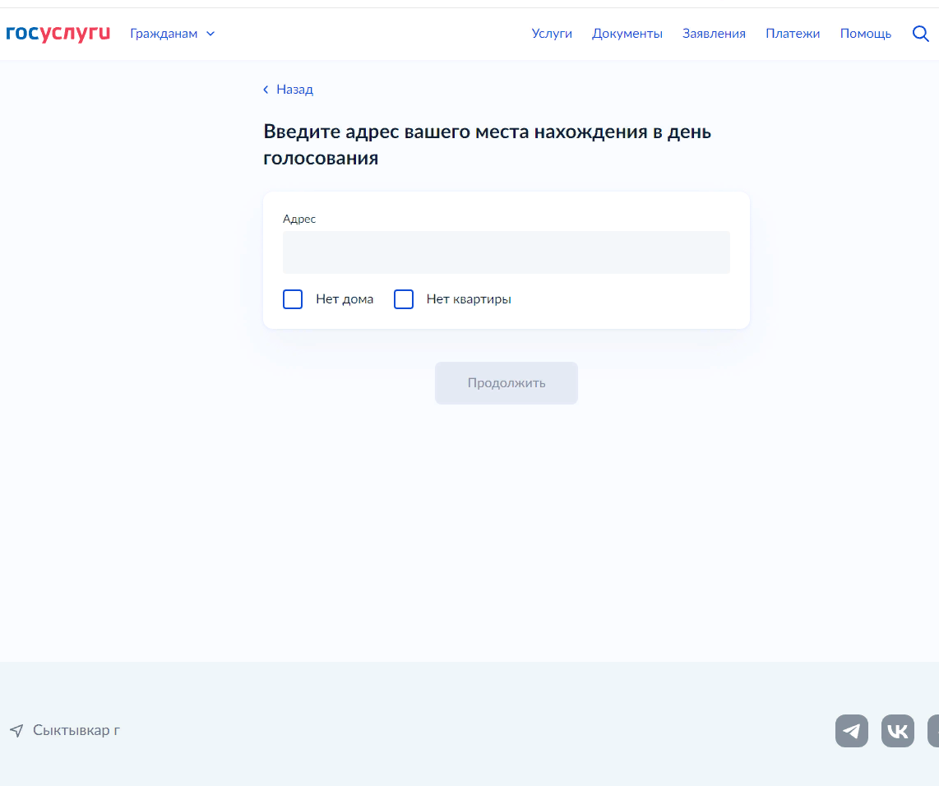

Slide 12
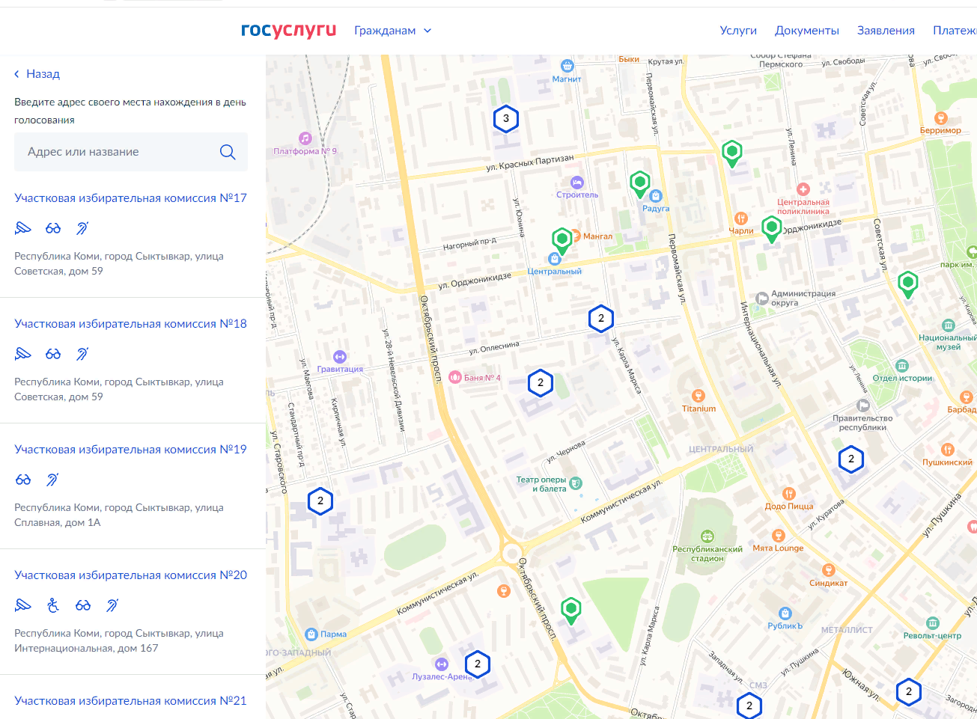
На карте выберите подходящий избирательный участок

Slide 13
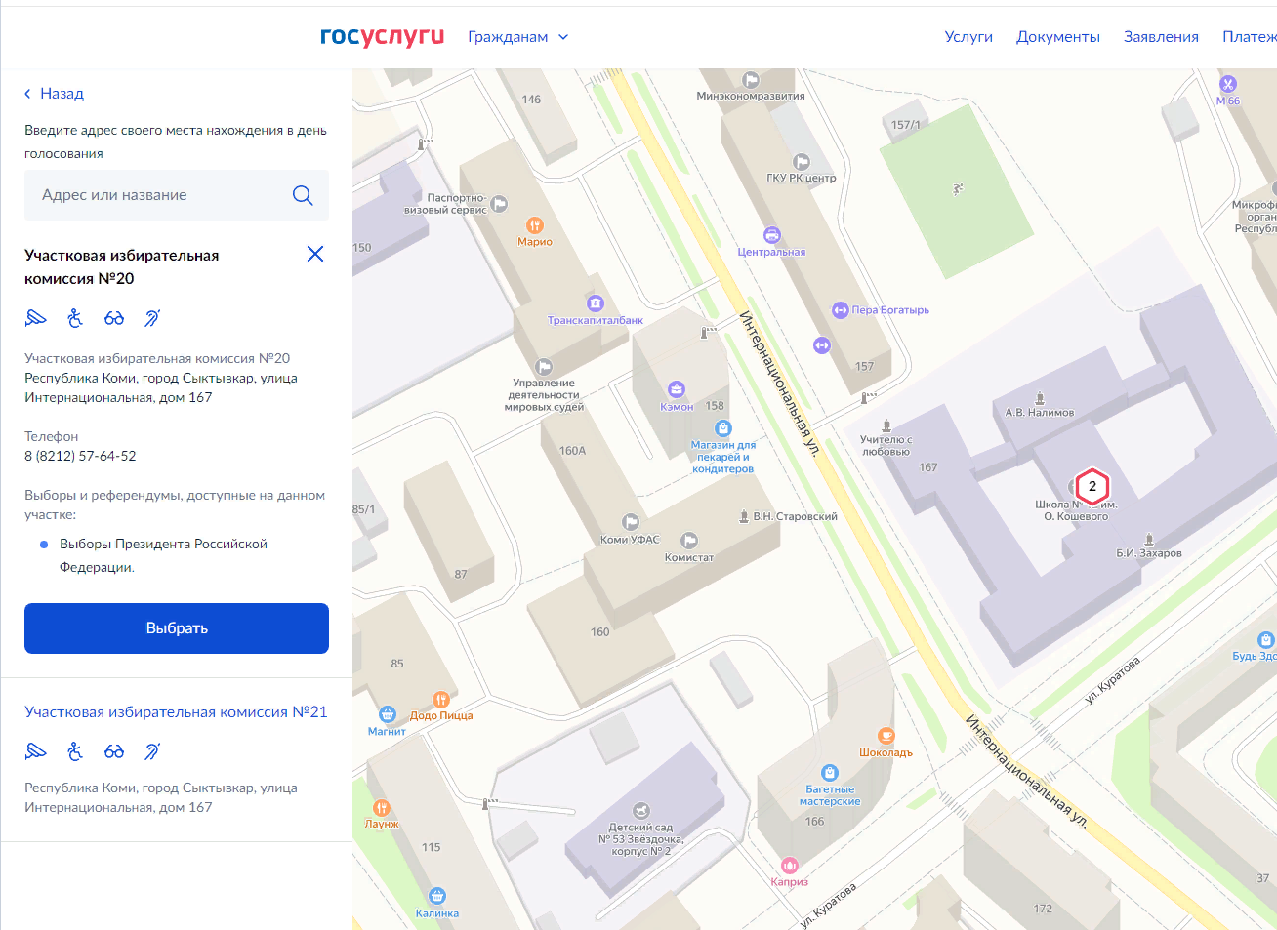
Подтверждаем выбранную
участковую избирательную комиссию

Slide 14
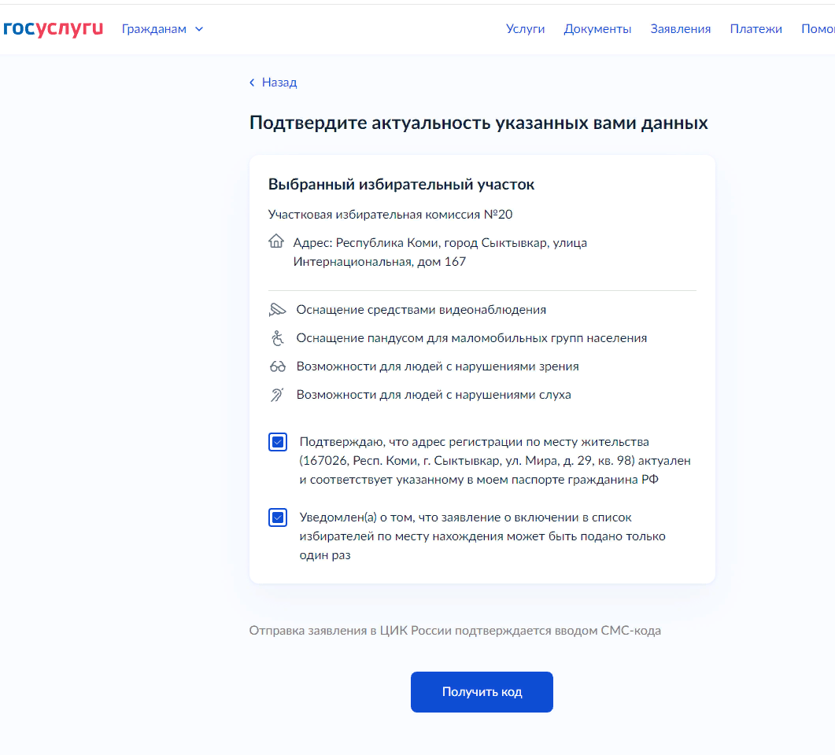

Slide 15
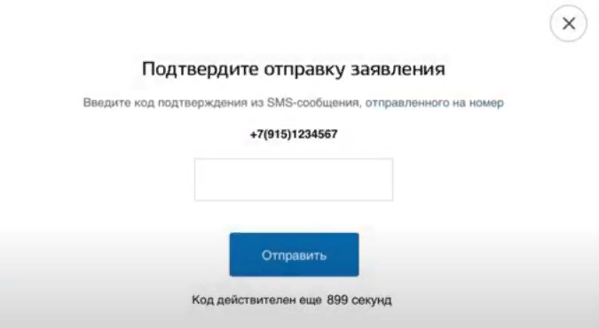
Введите код из смс, которое придет на ваш телефон

Slide 16
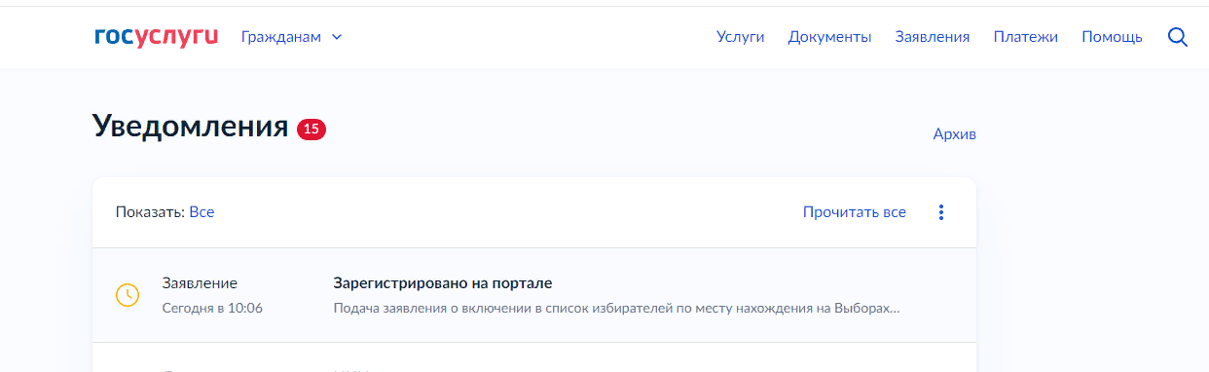
На вкладке «уведомления» в личном кабинете
вы увидите статус подтверждения заявки

